Slide 1

SOTERIOLOGIA
A DOUTRINA DA SALVAÇÃO
PROFESSOR:

Slide 2
Estudos de Soteriologia
Definição do termo.
Em teologia nos costumamos usar termos técnicos, termos próprios da ciência teológica, da mesma forma como a medicina usa palavras próprias dos estudos médicos, como por exemplo: os médicos empregam a palavra “cardia” em lugar de “coração”, sendo que “cárdia” é uma definição grega para a palavra, daí deriva “cardiologista”, ataque “cardíaco” etc. Em teologia usamos a palavra Soteriologia

Slide 3
para definir tudo o que se relaciona com “salvação”, pois a palavra deriva de SOTER que em grego significa: “salvação” “libertação” “preservação”. Note-se de início que uma palavra grega pode ter mais do que um significado. Para se ter uma noção básica do uso da palavra: recomendamos a leitura obrigatória dos seguintes textos:
Deus - como sendo Salvador, Libertador e Preservador – Lucas 1:47; 1 Timóteo 1:1; 2:3 e 4:10; Tito 1:3; 2:10 e 3:4; Judas25.
Jesus - como sendo Salvador, Libertador e Preservador Lucas 2:11; João 4:42;Atos 5:31; 13:23; Efésios 5:23; Filipenses 3:20; Entre muitos outros textos.

Slide 4
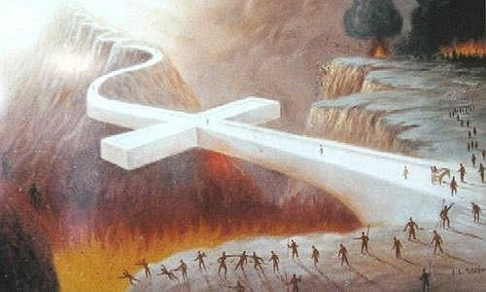
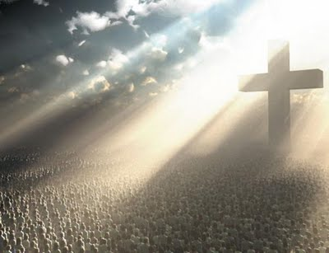
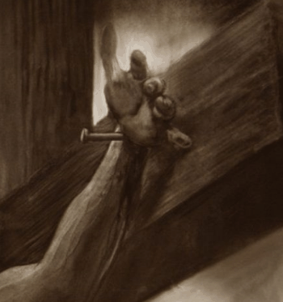
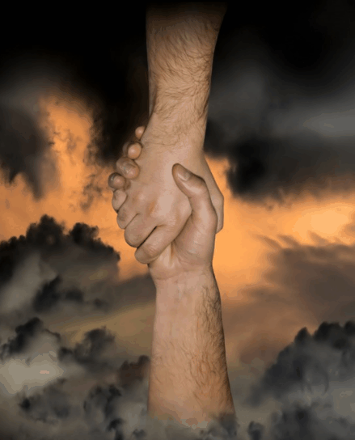
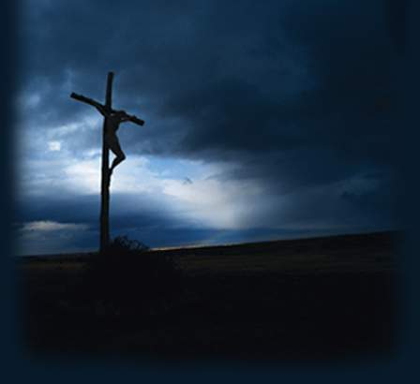

Slide 5
Por que é necessário o estudo da Soteriologia? Por causa da existência do pecado (Em grego: hamartia), portanto, hamartia é o oposto a soter, “o pecado nos separa de Deus, o pecado desarraiga-nos do meio em que devemos viver. O pecado converte a luz em trevas, o gozo em tristeza, o céu em inferno, e vida em morte. O pecado é o maior e mais terrível inimigo da alma humana.Ele destrói as promessas, mata as esperanças, dá-nos serpentes, em vez de peixes, pedra, em lugar de pão,tormento, em lugar de prazer. O pecado sempre destrói e nunca edifica. Promete, mas nunca cumpre a promessa. É como diz a Bíblia ‘O salário do pecado é a morte” – Romanos 6:23”.

Slide 6
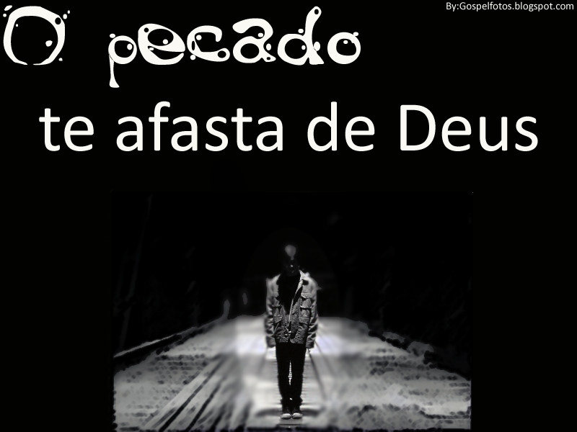

Slide 7
Esboço de Teologia Sistemática
, A. B. Lanston, Editora JUERP, página 151.Temos então que a causa para o estudo da soteriologia é a existência do pecado, se não existisse esse mal universal, não haveria necessidade de salvação. Para compreender em toda sua plenitude a Salvação provida por Deus, devemos entender o que é o princípio fundamental do pecado.
O que entendemos por princípio fundamental?
Em teologia devemos sempre procurar definir corretamente os termos empregados, saber o que estamos falando e porquê. Cada conceito usado deve ser explicado, pois, a teologia é conceitual

Slide 8
ou seja, define termos e conceitos de maneira correta e apropriada. Devemos entender por princípio fundamental aquilo de onde se originou o conceito, por exemplo: se nos estamos estudando sobre salvação, devemos primeiro, antes de tudo, definir corretamente de onde se originou o pecado, a sua razão de ser. Temos que descobrir a fonte de onde ele é oriundo, saber porque ele opera e porque existe na vida do homem. Em termos gerais temos que compreender, entender e saber explicar onde nasceu o pecado e porquê. Pois é do pecado que somos salvos. Na linha de compreensão, entender o pecado será entender a razão para sua solução que é: SOTER = salvação, libertação, preservação.

Slide 9
A melhor definição bíblica para o pecado é: um estado mau da alma, em que esse estado tem suas próprias manifestações que são os atos pecaminosos. Entendendo por estado uma posição definida, determinada, como quando falamos: qual é o estado de saúde do paciente? Assim, a alma que está em pecado está num estado mau, a alma está deteriorada e aviltada. Note-se que existem dois conceitos completamente diferentes: estado e ato. O estado pecaminoso é uma coisa enquanto que o ato do pecado é outra coisa.

Slide 10
Esta primeira compreensão é extraída de suas origens, das origens do pecado no homem. O relato de Gênesis é muito claro quando logo após o pecado Deus perguntou para Adão “Onde estás?”.Gênesis 3:9 – Note-se que é a primeira pergunta de Deus logo após o pecado,
Imediatamente logo após o ato do pecado. Isto significa que Adão mudou de posição, pois “onde” é em hebraico (no texto original “ay”) um advérbio de lugar . Portanto, quem mudou foi Adão e não Deus, as mudanças sempre acontecem no homem e nunca em Deus. Deus não muda.

Slide 11
Agora que sabemos o princípio fundamental do pecado que é exatamente uma mudança de posição em relação a Deus, uma distância, separação. Sendo um Estado da alma. Vejamos mais uma prova: “Clama a plenos pulmões, não te detenhas, ergue a voz como a trombeta e anuncia ao meu povo a sua transgressão e à casa de Jacó, os seus pecados. Mesmo neste estado, ainda me procuram dia a dia ...” Isaías 58:1-2. Bíblia Sagrada, Revista e Atualizada, 2° Edição, 1993. (Usamos sempre esta Versão, se houver o uso de outra Versão será indicado no texto.). Note-se no texto de Isaías a palavra “estado” para descrever a condição pecaminosa de Judá na época. Judá estava em transgressão e pecado, um estado da alma. Podemos entender que o pecado é um estado de separação de Deus lendo Isaías 59:2.

Slide 12
Obviamente que entendendo dessa maneira, da maneira bíblica podemos agora compreender que o homem pode se separar de Deus por um momento ou por toda a eternidade.
A universalidade do pecado
– Este estado mau da alma é universal, ou seja,significa que todos os homens nascem nesta condição ou posição. (usamos apalavra “homem” de forma genérica, nos referindo à raça humana). Todos quantos nascem neste mundo já nascem nessa posição ou estado de pecado, ou seja,nascem debaixo desse princípio fundamental. Paulo chama a este estado universal da alma de “morte” (leitura: Efésios 2:5).

Slide 13
Agora vamos sugerir uma leitura bíblica: Seguindo a orientação dos estudos realizados até aqui, a seu modo de ver, o que ensinam os seguintes textos? Salmos 143:2;Lucas 11:13; Romanos 3:10; 1 João 1:8; Lucas 6:43-45;Mateus 12:34 e Salmos 51:5-7. Se desejar se aprofundar melhor então trabalhe os textos e faça um resumo da conclusão tirada da leitura dos textos em relação com a questão do
princípio fundamental do pecado.
(lembre o que você já sabe sobre princípio fundamental). Esse resumo você pode colocar a seguir ou em arquivo separado, dentro da mesma pasta de Soteriologia.

Slide 14
O Tema da Salvação na Bíblia domina claramente cada fase e aspecto de sua narrativa. Já comprovamos nos estudos anteriores que o Esquema, Projeto ou Plano de salvação está contido plenamente na obra, isto é na ação salvadora de Deus. Antes de considerar o aspecto de adoção, como o sétimo e último aspecto, lembraremos alguns conceitos aprendidos que nos farão entender a relação da adoção com a Redenção.
Já sabemos que a Obra de Deus se manifesta em duas grandes fases: A Obra de Deus por nós em Cristo e a Obra de Deus em nós pelo Espírito Santo. Vemos aqui claramente como a Justificação do pecador se opera pela ação da Trindade.
Deus o Pai,manifesta e atribui Sua Graça, bendita e gratuita Graça.

Slide 15
Jesus, o Filho , efetuou a salvação, sendo o Salvador, pagando o resgate e nos dando SOTER (salvação, libertação e preservação). O Espírito Santo opera em nós a regeneração, como obra posterior à justificação, transformando, modificando nosso caráter à semelhança do caráter de Jesus. Quando estudemos a Obra salvadora de Deus em nós veremos mais detalhes desta ação divina pelo Espírito Santo. Partimos do pressuposto de que todos nós acreditamos na Trindade como Deus agindo em benefício do homem pecador, note-se que se deixamos de lado,

Slide 16
quer seja o Pai, ou o Filho, ou o Espírito Santo, não acreditando que Seja Deus, a ação salvadora estaria incompleta e o homem estaria consequentemente perdido. Razão pela qual reafirmamos nossa fé na Trindade, pois a ação salvadora do Deus Trino está justamente em que cada Pessoa desenvolve uma parte ou aspecto dessa ação salvadora. Não podemos desacreditar de Deus o Pai, pois,segundo as Escrituras, o Plano Redentor é revelado como tendo sido originalmente planejado na mente do Senhor, pois a Bíblia revela como Deus manteve sempre o controle das atividades humanas de maneira a nos levar a aceitar o que Ele já fez.

Slide 17
Rejeitar o Filho, como Deus agindo em benefício da humanidade, efetuando o plano,realizado em sua vida, morte e ressurreição, isso seria fatal. O cumprimento do plano idealizado desde a fundação do mundo é perfeito. Jesus, como executor do Plano de salvação, não poderia ser apenas humano, igual a nós, pois o projeto estaria assim incompleto, imperfeito, e não cumpriria as exigências requeridas, que é Deus efetuando a Reconciliação do homem pecador. O Espírito Santo. Como deixar de fora o Espírito que sendo Deus cumpre seu papel de efetuar a regeneração e atribuir ao homem os

Slide 18
benefícios da salvação, dando ao homem que aceitou a obra realizada pelo Pai e pelo Filho a continuação desse plano, dando-lhe um novo nascimento, um novo coração, guiando, ensinando todas as coisas e formando o novo homem em Cristo, é o Espírito que realiza a Obra em nós. A grandiosidade da Obra Salvadora é justamente a revelação de que A Trindade, em suas três pessoas, está envolvida, participante e atuante em favor do homem perdido. Bendito Plano de salvação! Que seria da humanidade sem esse Projeto de Vida?

Slide 19
Justificação
A justificação é um ato declarativo, ou seja, uma declaração de Deus. Não é algo operado no homem, mas sim algo declarado a respeito do homem. Um ato fora de nós, por nós e completamente realizado pela soberania de Deus. A justificação significa para o pecador arrependido, a mudança de posição diante de Deus de condenado para justificado (Romanos 5:1; 8:33, 34). Lembre de Gênesis 3:9 estudado nesta lição.
O QUE ESTÁ ENVOLVIDO NA JUSTIFICAÇÃO.

Slide 20
A Remissão da Pena
A pena para o pecado é a morte nos seus três aspectos, Espiritual , física e eterna
(Gênesis 2:17, Romanos 5:12-14; 6:23).Esta pena foi removida de forma eficaz, completa e satisfatória na morte de Cristo,que sofreu o castigo de nossos pecados em seu próprio corpo (Isaías 53:5-6; 1ª Pedro 2:24).Como Cristo sofreu o castigo do homem pelo pecado. Foi, portanto, uma morte substitutiva. Deus agora revoga o castigo no caso dos que creem em Cristo (Atos13:38-39; Romanos 8:1, 33-34; 2ª Coríntios 5:21).

Slide 21
Restauração ao Favor.
Um criminoso que foi perdoado pode ser restaurado a seus direitos civis, se o castigo revogado envolver a perda deles, mas não está reconciliado à sociedade. Não está restaurado ao favor de muitos que o hão de considerar ainda criminoso. A justificação, no entanto, assegura a restauração ao favor e à comunhão de Deus.
A Imputação da Justiça.
Imputar é creditar alguma coisa a alguém. É atribuir ou conferir a alguém o direito que não tinha.

Slide 22
A justiça de Cristo nos é imputada (2ª Coríntios 5:21; 1ª Coríntios 1:30). Estudaremos neste curso como isso se deu no caso dos salvos na época do Antigo Testamento e no Novo Testamento.
O apóstolo Pedro diz: “bendito seja o Deus e Pai de nosso Senhor Jesus Cristo, que segundo a sua grande misericórdia, nos gerou de novo para uma viva esperança, pela ressurreição de Jesus Cristo, dentre os mortos... sendo de novo gerados não de semente corruptível, mas de incorruptível, pela palavra de Deus, viva, e que permanece para sempre”. (1° Pedro 1:3 e 23).

Slide 23
Escreve também o apóstolo Tiago: “segundo a sua vontade, ele (Deus) nos gerou pela palavra da verdade, para que fôssemos como primícias de suas criaturas”. (Tiago 1:18). Paulo ainda esclarece: “Tendo sido sepultados juntamente com ele (Cristo) no batismo,no qual igualmente fostes ressuscitados mediante a fé no poder de Deus que o ressuscitou dentre os mortos”. (Colossenses 2:12). “E assim, se alguém está em Cristo, é nova criatura; as coisas antigas já passaram; eis que se fizeram novas”. (2°
Coríntios 5:17). Uma leitura atenta dos escritos apostólicos demonstra que o novo nascimento é uma obra de Deus, de Sua Vontade.

Slide 24
Antes que qualquer pessoa possa compreender as verdades divinas reveladas pelo Espírito santo, através da Palavra de Deus, precisa “nascer de novo”. Não existe no homem natural, caído como está sob o domínio do pecado, qualquer capacidade para compreender e apreciar os pensamentos de Deus. – “Ora, o homem natural não aceita as coisas do espírito de Deus, porque lhes são loucuras; e não pode entendê-las porque elasse discernem espiritualmente”. (1° Coríntios 2:14).
A nossa inclusão na morte e ressurreição de Cristo é um fato fundamental do plano de salvação, mas é de suma importância permitir que isso seja real, pela aceitação verdadeira e fiel

Slide 25
desse plano de redenção divina. Atenção: Crer que as figuras de linguagem “morrer ou ser crucificado ou sepultado com Cristo” afirmem a extinção imediata e total da natureza humana, incluindo toda e qualquer inclinação para o mal, é crer em discordância com o contexto geral da Bíblia. O estudo criterioso dessa expressão, dentro do contexto próximo em que está inserida e considerando o ensino geral da Bíblia, indica que ela apenas lhe atribui um sentido legal perante a justiça de Deus. Já estudamos anteriormente que nascidos como descendência de Adão, da vontade da carne, herdamos a natureza de Adão,

Slide 26
os seus defeitos, a sua condenação, e fomos considerados por natureza filhos da ira (Efésios 2:3), geração perversa (Atos 2:40), escravos do pecado (Romanos 6:6) e condenados à morte eterna (Gênesis 2;17; Romanos 3;23; 6;23).Também estudamos que a justificação nos declara justos, assim, do ponto de vista legal a morte do “velho homem” aconteceu na Cruz, junto com Cristo. Porém, existe grande diferença entre ser declarado justo e ser de fato justo. Ser declarado justo é um ato da Graça Divina e absolutamente imerecido, este único ato se chama “justificação pela fé”“ou morte com Cristo”.

Slide 27
Ser justo, entretanto, é no sentido de conformar de fato nossa vontade com a vontade de Deus. Isto é obra de toda uma vida, e se chama “andar com Deus” ou “andar no Espírito”, de onde a palavra andar indica uma progressão ou desenvolvimento.

Slide 28
Morte Vicária ou Substituição

Slide 29
"Porque também Cristo padeceu uma vez pelos [peri] pecados, o justo PELOS [huper] injustos, para levar-nos a Deus; ..." 1 Pedro 3:18 ("huper" = "em benefício de, e em lugar de").
1. Substituição temporária
Antes do Calvário, a ovelha morria pelo pastor Êx 12:3-7,12-13.
Os sacrifícios do Velho Testamento tinham que ser repetidos a cada dia e somente COBRIAM os pecados, não os TIRAVAM, eram temporários Heb 10:1-4, abaixo.

Slide 30
(3 ...Aos dez deste mês tome cada um para si um cordeiro, segundo as casas dos pais, um cordeiro para cada família. ...5 O cordeiro, ou cabrito, será sem mácula, um macho de um ano, o qual tomareis das ovelhas ou das cabras. 6 E o guardareis até ao décimo quarto dia deste mês, e todo o ajuntamento da congregação de Israel o sacrificará à tarde. 7 E tomarão do sangue, e pô-lo-ão em ambas as ombreiras, e na verga da porta, nas casas em que o comerem. 12 E eu passarei pela terra do Egito esta noite, e ferirei todo o primogênito na terra do Egito, desde os homens até aos animais; ...

Slide 31
13 E aquele sangue vos será por sinal nas casas em que estiverdes; vendo eu sangue, passarei por cima de vós, e não haverá entre vós praga de mortandade, quando eu ferir a terra do Egito. (Êxodo 12:3-7,12-13))

Slide 32
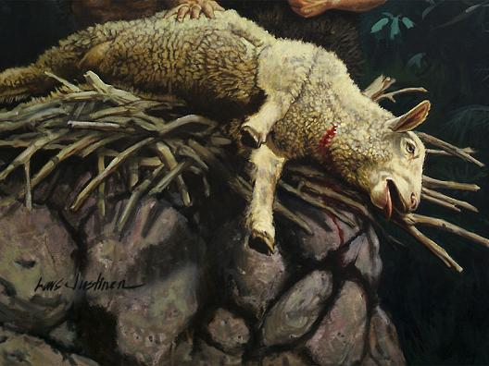

Slide 33
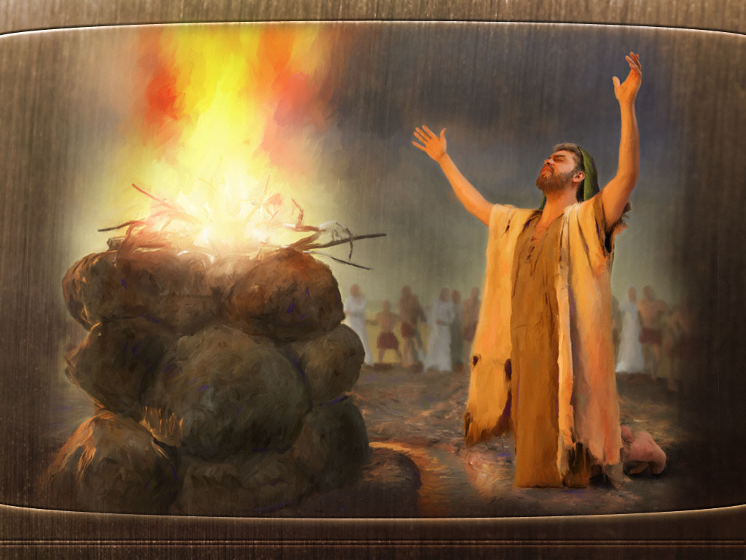

Slide 34
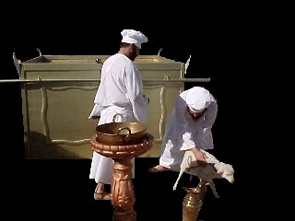
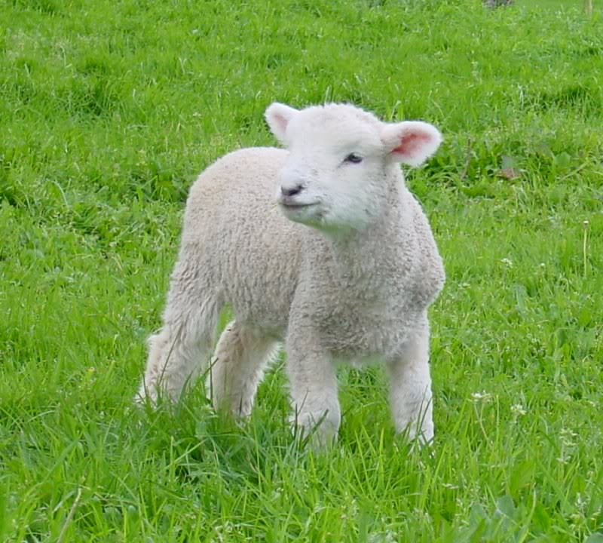
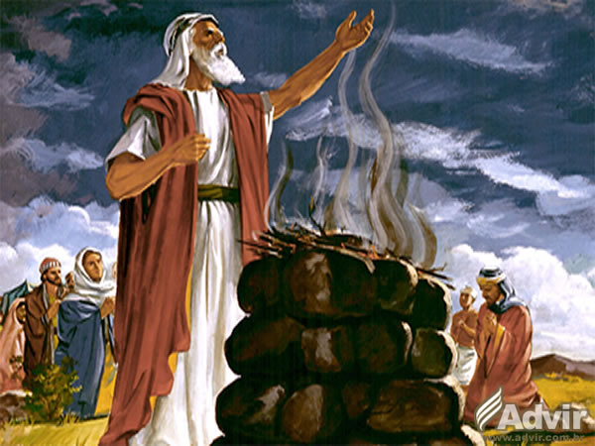
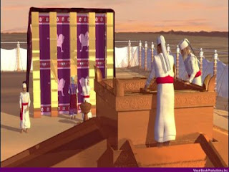

Slide 35
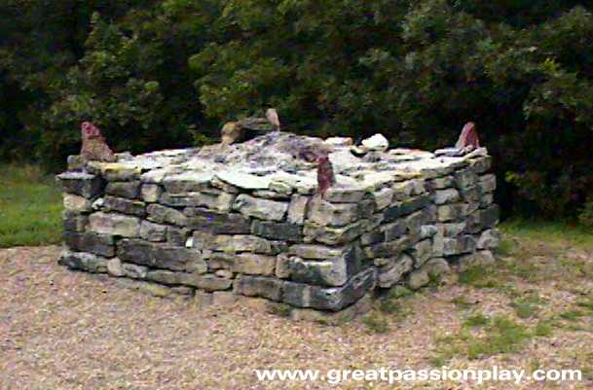

Slide 36
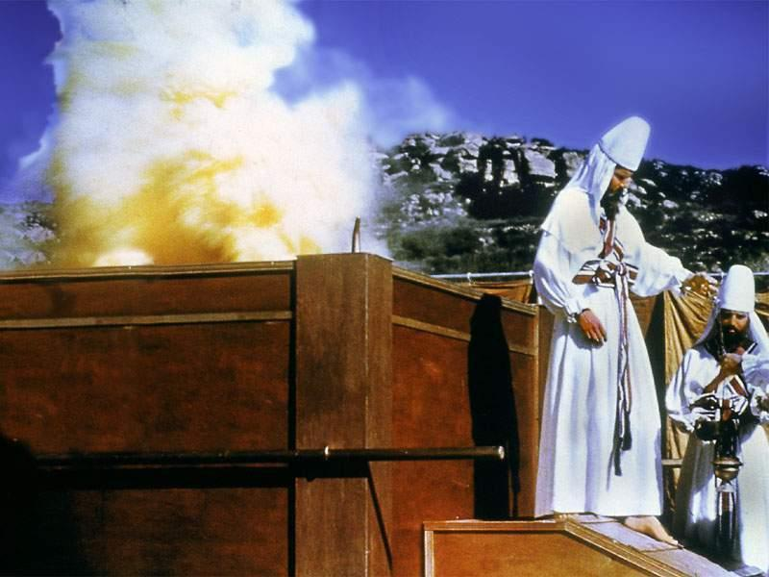

Slide 37
2. Substituição permanente
(Ainda era necessária, Heb 10:4).
Depois do Calvário, o Pastor morreu pela ovelha, João 10:11. O sacrifício do Cordeiro de Deus foi feito uma só vez e para sempre TIROU o pecado do mundo, foi permanente! Ler depois: Heb 10:1-4; João 1:29.
... 4 Porque é impossível que o sangue dos touros e dos bodes TIRE os pecados. (Hebreus 10:1-4) (Os sacrifícios do VT tinham que ser repetidos a cada dia e somente COBRIAM os pecados, já o do Cordeiro de Deus foi feito uma só vez para

Slide 38
sempre e TIROU o pecado do mundo! Compare João 1:29, abaixo).
Eu sou o bom Pastor; o bom Pastor dá a sua vida PELAS [huper] ovelhas. (João 10:11) ("huper" = "em benefício de, e em lugar de").
No dia seguinte João viu a Jesus, que vinha para ele, e disse: Eis o Cordeiro de Deus, que TIRA o pecado do mundo. (João 1:29)
Cristo, jamais tendo pecado nem podendo ter pecado (ler depois: João 8:46; Heb 4:15; 1Pe 2:22), não pode ter morrido por causa de pecado próprio.

Slide 39
( Quem dentre vós me convence de pecado? ... (João 8:46)
Porque não temos um sumo sacerdote que não possa compadecer-se das nossas fraquezas; porém, um que, como nós, em tudo foi tentado, mas sem pecado. (Hebreus 4:15)
O qual não cometeu pecado, nem na sua boca se achou engano. (1 Pedro 2:22)
A Palavra de Deus sobejamente ensina que Cristo morreu vicariamente, como nosso substituto, em nosso lugar, pagando por nosso pecado, recebendo nossa punição!!!...

Slide 40
Isaías 53:4-8,11-12 (substituição é indiscutível); Rom 5:8; 1Co 15:3; 2Co 5:21 (substituição é indiscutível); 1Pe 2:24 (substituição é indiscutível em "levando ele mesmo os nossos pecados sobre o madeiro"); 1Pe 3:18; ler depois: Lev 1:2-4; Rom 4:25; Mat 1:21.
( 4 ¶ Verdadeiramente ele tomou sobre si as nossas enfermidades, e as nossas dores levou sobre si; e nós o reputávamos por aflito, ferido de Deus, e oprimido. 5 Mas ele foi ferido por causa das nossas transgressões, e moído por causa das nossas iniqüidades; o castigo que nos traz a paz estava sobre ele, e pelas suas pisaduras fomos sarados.

Slide 41
6 Todos nós andávamos desgarrados como ovelhas; cada um se desviava pelo seu caminho; mas o SENHOR fez cair sobre ELE a iniqüidade de nós todos. .... 8 ...pela transgressão do meu povo ele foi atingido. ... 11 ...as iniqüidades deles levará sobre si. 12 ...derramou a sua alma na morte, e foi contado com os transgressores; mas ele levou sobre si o pecado de muitos, e intercedeu pelos transgressores. (Isaías:53:4-8,11-12)
... Cristo morreu POR [huper] nós, sendo nós ainda pecadores. (Romanos 5:8) ("huper" = "em benefício de, e em lugar de").

Slide 42
... Cristo morreu POR [huper] nossos pecados, segundo as Escrituras, (1 Coríntios 15:3) (O significado "no nome, ou no interesse, ou para o benefício de" é impossível, o correto é somente "em lugar de").
Àquele que não conheceu pecado, se fez pecado POR [huper] nós; para que nele fôssemos feitos justiça de Deus. (2 Coríntios 5:21) ("huper" = "em benefício de, e em lugar de").
Levando ele mesmo em seu corpo os nossos pecados sobre o madeiro, para que, mortos para os pecados, pudéssemos viver para a justiça; e pelas [oú] suas feridas fostes sarados. (1 Pedro 2:24) ("oú" = "onde").

Slide 43
O próprio Cristo também ensinou que Sua morte seria vicária, substitutória Mar 10:45 (= Mat 20:28) (substituição é indiscutível); João 10:11, acima.
(Porque o Filho do homem também não veio para ser servido, mas para servir e dar a sua vida em resgate POR [anti] muitos. (Marcos 10:45) ("anti" sempre significa "no lugar de")
Cristo foi o antítipo verdadeiro da sombra de:
- O cordeiro pascal Êxo 12:12-13, acima; 1Co 5:7.
- As ofertas pelo pecado Isa 53:10; Heb 10:1-4; ler depois: Lev:6:24-30.
- O bode expiatório Lev 16:20-22 (indiscutivelmente, tipifica substituição).

Slide 44
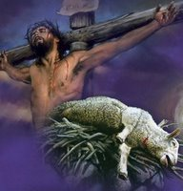
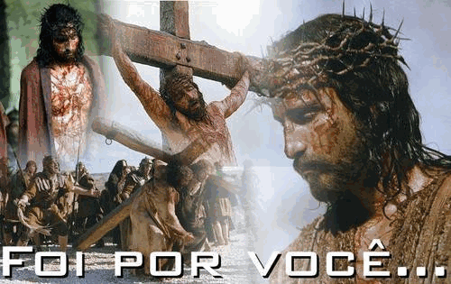
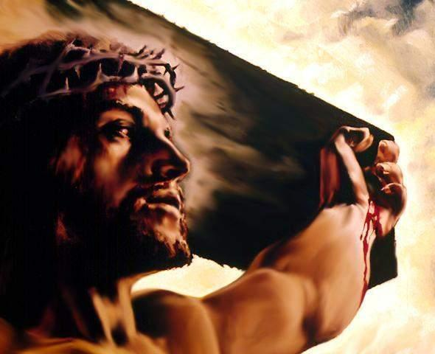
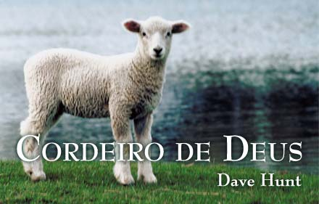

Slide 45
Assim, não somente o Filho de Deus se tornou o Filho do homem para que os filhos dos homens se tornassem filhos de Deus, mas, no madeiro, o Cristo tornou-se o que não era (isto é, pecado) para que nós pudéssemos nos tornar aquilo que não éramos (isto é, justos) 2Co 5:21, acima; Isa 53:1-12, acima.
...Cristo, nossa páscoa, foi sacrificado POR [huper] nós. (1 Coríntios 5:7) ("huper" = "em benefício de, e em lugar de").
... ao SENHOR agradou moê-lo, fazendo-o enfermar; quando a sua alma se puser por expiação do pecado, verá a sua posteridade ... (Isaías 53:10)

Slide 46
... 4 Porque é impossível que o sangue dos touros e dos bodes TIRE os pecados. (Hebreus 10:1-4) (Os sacrifícios do VT tinham que ser repetidos a cada dia e somente COBRIAM os pecados, já o do Cordeiro de Deus foi feito uma só vez para sempre e TIROU o pecado do mundo! Compare João 1:29).
... 22 Assim aquele bode levará sobre si todas as iniqüidades deles à terra solitária; e deixará o bode no deserto. (Levítico 16:20-22) (Ambos, o cordeiro morto e o bode vivo, tipificam Cristo, morto e ressuscitado).

Slide 47
Objeção 1: "a preposição grega 'anti' pode significar 'em lugar de', mas 'huper', que quase sempre é usada quando se aborda o sofrimento e morte de Cristo, só significa 'no nome ou interesse de', ou 'tendo em vista o benefício de', e nunca 'em lugar de'".
Resposta: - "Anti", que só significa "em lugar de", é assim usada em vários contextos diferentes (ler depois: Mat 5:38; Luc 11:11; Rom 12:17; 1Te 5:15; Heb 12:16; 1Pe 3:9), mas também é usada no contexto do sofrimento e morte de Cristo, definitivamente provando que foram vicários, substitutórios, em nosso lugar! Mat.20:28 = Mar.10:45.

Slide 48
- "Huper" pode significar outra coisa, mas também pode significar "em lugar de", como é inegável em 3 versos, e estes estão no contexto do sofrimento e morte do Cristo! 1Co 15:3; 2Co:5:14;Gál:1:4.
- Conclusão: Nos versos examinados neste capítulo "huper" conduz ambas as idéias ("para o benefício e em lugar de"), "anti" somente a de substituição ("em lugar de"). Cristo morreu tanto para o benefício dos pecadores quanto também em lugar deles!
Bem como o Filho do homem não veio para ser servido, mas para servir, e para dar a sua vida em resgate POR [anti] muitos. (Mateus 20:28 = Marcos 10:45) ("anti" sempre significa "no lugar de")

Slide 49
... Cristo morreu POR [huper] nossos pecados, segundo as Escrituras, (1 Coríntios 15:3). (O significado "no nome, ou no interesse, ou para o benefício de" é impossível, o correto é somente "em lugar de").
... se um morreu POR [huper] todos, logo todos morreram. (2 Coríntios 5:14) (A conclusão "logo todos morreram" implica que o significado "no nome, ou no interesse, ou para o benefício de" é impossível, o correto é somente "em lugar de").
O qual se deu a si mesmo POR [huper] nossos pecados, para nos livrar do presente século mau, segundo a vontade de Deus nosso Pai, (Gálatas 1:4) (O significado "no nome, ou no interesse, ou para o benefício de" é impossível, o correto é somente "em lugar de").

Slide 50
Objeção 2: "Seria imoral Deus-Pai punir uma terceira pessoa, inocente, é o Filho".
Resposta: - Erras no ponto de partida, pensando como se o Pai e o Filho fossem tão independentes quanto dois homens distintos (caso em que poderias ter alguma razão). Mas, desde que o Filho e o Pai são pessoas do mesmo ser divino, não é injusto que o ser (o Deus único e Trino) que é juiz absoluto (que também é o ser ofendido) pague a penalidade Ele próprio, se escolher fazê-lo.

Slide 51
- Ademais: Jesus não foi forçado, antes deu Sua vida voluntariamente, em lugar das ovelhas João 10:15,17-18.
(Assim como o Pai me conhece a mim, também eu conheço o Pai, e dou a minha vida pelas ovelhas. (João 10:15)
17 Por isto o Pai me ama, porque dou a minha vida para tornar a tomá-la. 18 Ninguém a tira de mim, mas eu de mim mesmo a dou; tenho poder para a dar, e poder para tornar a tomá-la. Este mandamento recebi de meu Pai. (João 10:17-18)

Slide 52
Objeção 3: "a satisfação da justiça, e o perdão, são mutuamente exclusivas. Se o Filho nos substituiu e sofreu a penalidade em nosso lugar, Deus-Pai é moralmente obrigado a nos libertar, e nisto não mostrará misericórdia, pois não estará fazendo nada mais que Sua obrigação."
(Resposta: - Erras no ponto de partida, pensando como se o Pai e o Filho fossem tão independentes quanto dois homens distintos (caso em que poderias ter alguma razão). Mas, desde que o Filho (nosso substituto) e o Pai (juiz) são pessoas do mesmo ser divino (o Deus único e Trino), perdoar-nos e libertar-nos são optativos, são misericórdia e não obrigação,

Slide 53
e podem ser oferecidos nos termos que bem queira (a obediência de Cristo não faz a nossa desnecessária, temos que nos arrepender e crer para podermos nos beneficiar da Sua morte expiatória).

Slide 54
GRATO À TODOS!

